Slide 1
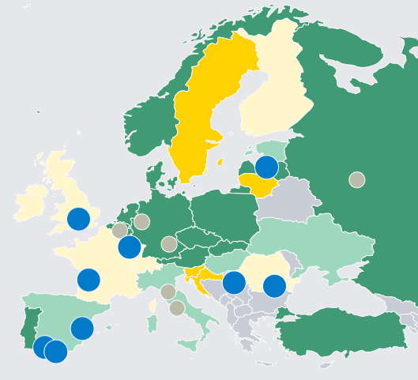
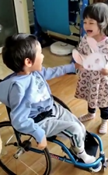
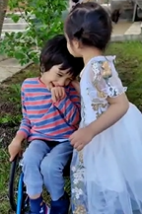
Screeningul neonatal pentru atrofia musculară spinală – șansa unei copilării fără limitări!
Sprijiniți implementarea
în România
a screeningului neonatal pentru
atrofia musculară spinală!
Robert
diagnostic de atrofie musculară spinală,
tratat la 1 an și 10 luni,
în stadiu SIMPTOMATIC.
și
Sofia
diagnostic de atrofie musculară spinală,
tratată la o lună și jumătate,
în stadiu PRESIMTPOMATIC.
Persoane de contact
România
Status: Solicitare în pregătire pentru includerea în programul național de screening neonatal.
Studiu pilot - București - în derulare din august 2022
Copii beneficiari ai screeningului neonatal pentru atrifue musculară spinală
Dr. Elena Neagu
genetician
elena.neagu@recuperarecopii.ro
Conf. Dr. Andrada Mirea
pediatru
mirea.andrada@recuperarecopii.ro
Europa
45%
Statele Unite
99%
Informațiile și fotografia celor doi frați sunt reproduse cu permisiunea părinților.
https://www.sma-screening-alliance.org/map/
Copilăria este inima tuturor vârstelor.
Lucian Blaga
.

Slide 2
i
Atrofia musculară spinală (AMS)
i
Proiectul pilot pentru screeningul neonatal al AMS
i
Avantajele screeningului neonatal pentru AMS
~1 dn 10.000 de nou-născuți se naște cu AMS
Din august 2022
Susținut de asociațiile părinților cu copii cu AMS
Pentru copiii bolnavi
Boală genetică degenerativă progresivă a neuronilor din măduva spinării care coordonează toate funcțiile motorii (postură, mers, inghițit, respirat); afectează în special copiii de vârstă mică
Diagnostic rapid, intervenție terapeutică rapidă
În Laboratorul de Analize Genetice al Centrului Național Clinic de Recuperare Neuropsihomotorie pentru Copii “Dr. Nicolae Robănescu”
Dezvoltare motorie în parametri normalității
Intelect normal, neafectat de boală
8 maternități bucureștene
Aceleași șanse la o viață împlinită ca ale unui copil fără diagnostic de AMS
Tratament
Pentru familie
Faza inițială similară celor trei boli din programul național de screening
Metoda, bazată pe qPCR, respectă directivele europene -IVDD 98/79/EC - privind diagnosticul in vitro (CE-IVD)
Necesită dotarea tehnică similară unui laborator pentru diagnosticul genetic al COVID-19
Se confirmă prin testul genetic de certitudine
Tratamente de susținere,
tratamentul complicațiilor, dispozitive de asistare a respirației și nutriției, chirurgia scoliozei
Evitarea consulturilor numeroase, multidisciplinare, cu întârzierea diagnosticului
Testarea rudelor la risc, consilierea genetică a familiei
Creșterea calității vieții
Tratamente paleative
2018
Aplicarea primului tratament modern în România
Pentru sistemul de sănătate
Tratamente de ultimă oră, cu țintă genetică
3 nou-născuți cu diagnostic de AMS au fost depistați în primele săptămâni de viață din cei peste 8000 cuprinși până în februarie 2023 în proiectul pilot de screening al AMS.
Reducerea costurilor legate de tratamentul complicațiilor
Obținerea efectului maxim pentru terapia aplicată pacientului
Disponibile, aprobate și susținute de statul român
Efecte benefice asupra evoluției bolii, cu rezultate spectaculoase în cazul administrării cât mai devreme după diagnosticul genetic, înainte de apariția simptomelor de boală.
Pentru societate
Pentru societate
Pacientul tratat presimtpomatic și familia lui sunt participanți și contributori activi la viața socială

